Slide 1
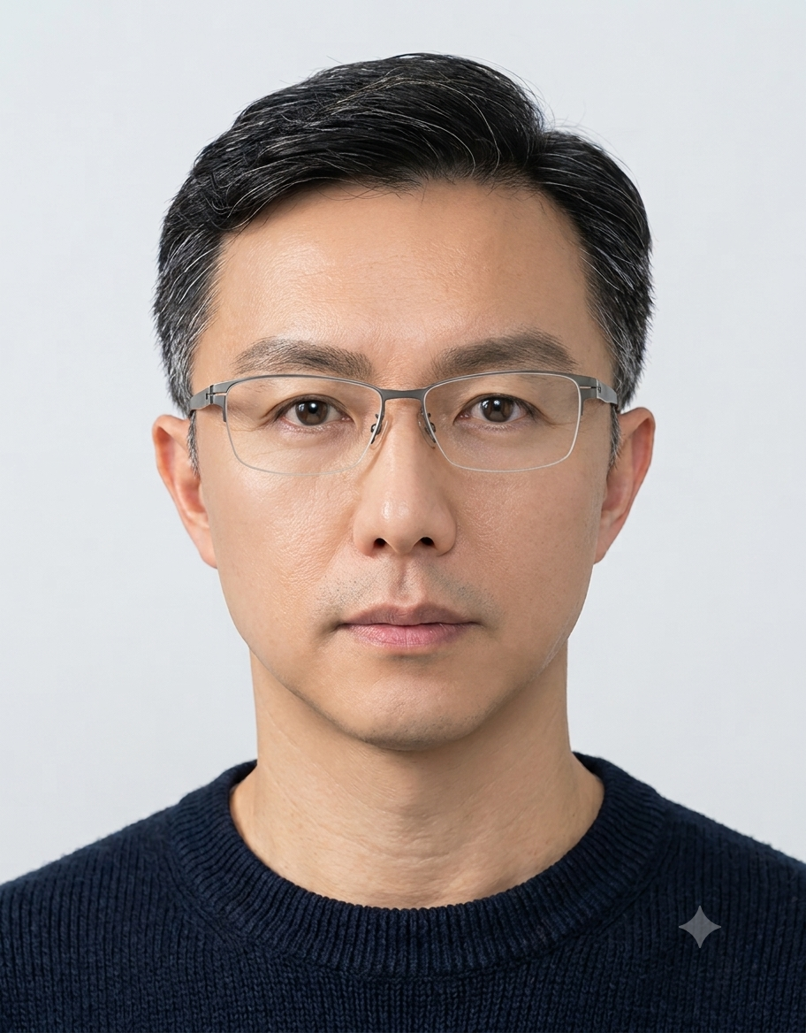
【鐿鈦科技（4163.TWO）資訊經理候選人 · 決策報告】
以精密製造數據整合與責任型 AI
打造鐿鈦下一個十年的營運韌性
向 執行副總 暨 人資主管 的 20 分鐘專題策略簡報
報告人：廖倫豪 博士 (Howard Liao, Ph.D.) | 2026 年 11 月 | 常駐台中
+15% 產線良率
泓晏科技 SAP/MES 整合實績
-25% IT 維運成本
消除手工轉檔與系統冗餘
核心零停機 Zero Outage
隆中網絡多雲容器化
100% 在地深耕
住家緊鄰鐿鈦，通勤零負擔

Slide 2
【頂層戰略結論 · 結論先行】
02
貴公司所要求的「系統整合」與「AI 導入」，我都親手做過
金字塔原理頂層支柱：用製造實績說話，以耐心與傳承帶領團隊，在 90 天內平穩見效
核心支柱一 · 系統優化與整合
把 PLM、SAP、MES 串成單一數據流
• 泓晏科技導入 SAP S/4HANA 串接 MES/PLM/APS，產線良率提升 15%，維運成本降低 25%。
• 二十多年前在健信科技（4502）帶領 Lotus Notes，深知應用結構、權限邏輯與遷移盲點。
• 堅持「核心標準化，擴充外部化」，減少客製技術債，消除兩廠間人工轉檔與用錯 BOM 風險。
核心支柱二 · 部門級責任型 AI 導入
守住資安底線，以實用工作流賦能非資訊同仁
• 現職依 ISO 42001 建立企業 AI 規範，推動各部門專屬 AI 工具，自動化效率提升 55%。
• 採「先立規範、主管先學、小題目試點」，確保醫材圖面與歐美客戶資料 100% 絕不上公有雲。
• 鎖定高價值場景：生產師傅 KM 知識庫傳承、品檢輔助、業務比對規格，看見實質效益。
核心支柱三 · 尊重傳承與在地深耕
帶領 10 位十年資深同仁平穩升級，長期常駐台中
• 尊重部門既有成熟分工，維持「硬體設備」與「程式系統」兩組，增設整合窗口與 AI 種子。
• 曾帶領 30～50 人多元工程團隊，以傾聽現場、SOP 知識化降低單點依賴，獲 100% 稽核合規。
• 住家離鐿鈦極近、長期擔任台中榮總顧問深認同醫材，結束常年跨國出差，專注單一團隊。

Slide 3
【執行摘要 · 決策矩陣】
03
致 執行副總 暨 人資主管：一頁掌握雙向對位價值與落地承諾
四象限決策視圖：公司期待、實績對位、團隊領導、在地深耕
象限一 · 公司當前期待 (Company Priorities)
• 核心製造系統優化與端到端整合：打通 PLM、SAP、MES 數據流，降低人工轉檔錯誤。
• 歷史 Lotus Notes 系統安全解耦與遷移，杜絕十年技術債。
• 評估並務實推動部門級 AI 導入（生產、品保、業務、管理），確保資料不外流。
象限二 · 實績完全對位 (Track Record Alignment)
• 泓晏科技主導 SAP S/4HANA 導入串接 MES/PLM/APS，良率提升 15%、IT成本降低 25%。
• 隆中網絡完成 GKE 與 MongoDB Atlas 容器化遷移，達成核心服務零停機（原廠官方案例）。
• 健信科技（4502）帶領 Notes 經驗；盛欣網絡推動 ISO 42001 AI 工作流，效率提升 55%。
象限三 · 團隊領導心法 (Leadership Philosophy)
• 尊重 10 位同仁十年累積：維持硬體組與程式組分工，不搞組織震盪，確保日常支援不斷線。
• 增設跨系統整合窗口與培育 AI 種子，賦權同仁參與有成就感的創新專案。
• 隱性知識 SOP 化：將老師傅與工程師經驗沉澱為知識庫，降低單點維運風險。
象限四 · 在地長期承諾 (Long-Term Taichung Commitment)
• 住家緊鄰鐿鈦廠區，長期常駐台中，通勤零負擔，具備極高的穩定度與向心力。
• 長期擔任台中榮總顧問，深諳醫材嚴謹法規與神聖使命，高度認同鐿鈦精密技術護城河。
• 現職需常年跨國出差，決心結束多國奔波，將二十餘年功力全心深耕單一團隊。

Slide 4
【SCQA 戰略背景拆解】
04
從鐿鈦成長動能，精確推導資訊部門必須回答的關鍵課題
Situation (現況) ➔ Complication (衝突) ➔ Question (提問) ➔ Answer (解答)
Situation · 現況
高成長軌道上的微創醫材與精密製造要角
• 醫材占營收 76%（微創器械成長顯著，主要銷往美洲嬌生 J&J 等大廠）。
• 半導體設備零組件往中後段延伸，微波開關進入 AI/矽光子測試準量產。
• 2026 年 1–9 月營收年增 13.9%，毛利率逾 41.6%，具備高精密技術護城河。
Complication · 衝突
業務跨度擴大，暴露資訊串接與舊系統斷點
• 多品種小批量生產，料號 BOM、工單與產線即時良率仍存在手工轉檔。
• Lotus Notes 運作超過十年，承載大量客製簽核與表單，面臨維護與遷移瓶頸。
• 存貨周轉天數約 222 天，各廠庫存與 OEE 缺乏跨廠單一即時視圖。
Question · 提問
資訊部門接下來必須明確回答的關鍵提問
• 如何在不打斷每日產線作業與行政簽核的前提下，完成系統整合與 Notes 移轉？
• 如何在歐美客戶與醫材 FDA 嚴格保密規範下，讓非技術部門安全用上 AI？
• 現有 10 位十年資深同仁，如何從被動維運平穩升級為主動賦能的數位生力軍？
Answer · 解答
以「三步漸進法」兼顧營運穩定與數位轉型
• 方案一：推行 API 串接 PLM/SAP/MES，杜絕版本錯誤與重複輸入。
• 方案二：Notes 採「盤點 ➔ 分類 ➔ 分批移轉」，核心簽核回歸 ERP/新平台。
• 方案三：落地 ISO 42001 規範與責任型 AI，以 Quick Wins 建立團隊互信。

Slide 5
【候選人個人簡介】
05
廖倫豪 博士：具備 25+ 年跨國 IT 管理、多雲治理與精密製造實戰經驗
結合學術理論厚度與第一線工程落地能力，定位為務實開拓的 Player-Coach
✔ 跨國 IT 領導與精密製造實戰經驗
擁有超過 25 年跨國 IT 管理實務，歷經美商 Sybase、Borland 外商養成，曾於上市公司凌網科技、大型精密電子製造泓晏科技、上市櫃隆中網絡擔任 IT Director / 技術副總，掌控千萬美元級預算與跨國技術架構。
✔ 架構哲學：科技是策略與文化的一部分
深諳「最好的技術主管，是把技術語言翻譯成經營與風險語言的人」。擅長以 ROI、TCO、RTO/RPO、SLA 座標系向董事會與副總對齊資本配置，同時在製造現場以架構圖與 Runbook 陪同工程師排障。
✔ Player-Coach 務實帶領風格 (30～50人)
曾帶領 30～50 人多元工程團隊（包含 Infra、Cloud、Security、DevOps、Data 與工廠 IT）。重視同仁感受與團隊和諧，強調「前線專業人才就是定義工作的人」，透過賦權與 SOP 沉澱降低單點依賴。
✔ 深厚醫材產業共鳴與在地深耕承諾
長期擔任台中榮民總醫院（榮總）顧問，深入臨床與醫療系統，深知醫材產業追求零瑕疵的神聖使命；具備 GS1 條碼管理師證照，深諳 UDI 批號追溯。住家緊鄰鐿鈦，決心結束多國出差，專注單一團隊。
廖倫豪 博士 (Howard Liao, Ph.D.)
常駐台中 | 0975-323161 | Liao.Howard@gmail.com

Slide 6
【學歷與學術治理厚度】
06
兼具扎實資訊工程底蘊、資料治理演算與企業架構博士學位
以十年尺度看待 IT 治理，將架構設計對齊公司治理與資本市場監管
資訊管理博士
Ph.D. in Information Management
學校：博士學位
• 主攻方向：企業雲端架構現代化、多雲資安治理框架、混合雲風險管理。
• 聚焦於以模型驅動（Model-Driven）分析企業架構對長期營運韌性與 TCO 的實質影響。
• 探討 AI 導入之責任型治理邊界，對齊國際 ISO 42001 與 NIST AI RMF 標準。
資訊科學碩士
M.S. in Computer Science
學校：國立中興大學
• 主修領域：密碼學、資料探勘（Data Mining）、資料庫系統、高維度演算法。
• 建立扎實的數學建模與分散式資料結構理論底層，專精於異常偵測與風險預警。
• 碩士論文榮獲肯定，奠定跨系統 Master Data Management (MDM) 資料清洗整合功底。
資訊工程學士
B.S. in Computer Science
學校：逢甲大學
• 核心學科：軟體工程、編譯器原理、作業系統、分散式計算、區域網路架構。
• 四年扎實程式編程訓練，深入 C/C++、關聯式資料庫與系統底層通信協定。
• 具備第一線動手實作（Hands-on）能力，能與各階層工程師進行無障礙技術對話。
數理高中教育
High School Diploma
學校：國立彰化高級中學 (CHSH)
• 台灣頂尖數理名校，培養嚴謹的科學邏輯思考、批判性思維與系統化分析習慣。
• 奠定工程倫理與追求真因（Root Cause Analysis）的科學素養。

Slide 7
【國際證照與專業資格矩陣】
07
國際權威認證：涵蓋資安主任稽核員、AI治理、專案管理、敏捷與醫材條碼
理論與實務並重，各項證照皆能對應鐿鈦在智慧製造、醫材法遵與合規營運的要求
ISO 27001 資安主導稽核員
資訊安全與合規治理
SGS 國際主任稽核員認證，主導建立 ISMS 框架、三道防線與資安防禦，資安事故年減 30%。
ISO 42001 人工智慧管理系統
責任型 AI 落地與風險控管
AIMS 國際合規專家，建立生成式 AI 企業使用政策、敏感圖面隔離，確保技術創新兼顧智財保護。
PMP 國際專案管理師
跨部門專案如期如質交付
PMI 國際專案管理標準，熟練 WBS 工作分解、進度要徑管理，確保大型 ERP/MES 專案如期上線。
CSM 國際敏捷敏捷管理師
Scrum Master CIO 高階領導
Scrum Alliance 敏捷認證，將跨部門需求拆解為 Sprint 迭代開發，提升跨職能工程團隊協作效率。
GS1 條碼管理師證照
醫材 UDI 批號追溯標準
全球供應鏈與條碼追溯標準，直接對應歐美醫材批號管理、FDA 21 CFR Part 11 與醫療器材履歷要求。
Oracle OCP / OCA & EBS
大型資料庫與 ERP 供應鏈
Oracle 原廠資料庫專家認證，修畢 EBS 採購、庫存、訂單模組；具備 Oracle AI 認證講師資格。

Slide 8
【25+ 年職涯演進時間軸】
08
橫跨外商軟體、上市櫃平台與精密電子製造的 25 年完整拼圖
由資料庫底層技術扎根，歷經跨國併購與流程整併，近年聚焦於多雲治理、資安與責任型 AI
外商軟體 | 美商 Sybase / Borland — IT Manager
電信級資料庫高可用架構、金融級負載調校，跨國 ALM 研發協作與高可用底座。
併購重整 | 光男／豐辰集團 — IT 經理／數位轉型
跨國併購期間的多套 ERP、POS、CRM 系統整併與 Master Data 資料清洗。
上市軟體 | 凌網科技 (5212.TWO) — IT Manager
亞太區多據點資料中心整合、統一 AD、ITSM 流程與 PMP 交付，稽核合規 100%。
精密製造 | 泓晏科技 — IT 處長／數位轉型
精密電子製造：SAP S/4HANA 串接 MES/PLM/APS，良率+15%、IT成本-25%。
戰略處長 | 鴻海科技集團 (Foxconn) — 中央資訊 技術處長
主導架構解決方案選項、SWOT差距分析、將業務戰略轉化為技術架構，制定集團數位轉型計畫。
上市平台 | 隆中網絡 (6542.TWO) — 資訊長／資安長
GKE 與 MongoDB Atlas 全球高可用平台，零停機架構，獲原廠官方成功案例。
多雲與AI | 盛欣／盛碁網絡 — 技術副總／CIO
多雲架構治理、落地 ISO 42001 責任型 AI 工作流，流程效率提升 55%。

Slide 9
【商業與營運洞察】
09
我理解的鐿鈦科技：以精密加工為核心的全球微創醫材要角
營收 76% 聚焦醫療器材，美洲占比 85%，兼具半導體設備零組件與前沿微波開關
1. 醫療器材微創器械 (76% 營收)
嬌生 (J&J) 關鍵供應鏈夥伴，高技術護城河
• 微創手術器械、心血管、內視鏡、連續血糖監測器 (CGM) 配件。
• 積極推動手術機器人器械與脊椎導航自有品牌器械研發。
• 客戶以美洲國際醫療龍頭為主（占醫材 85%），品質與批號追溯要求嚴格。
2. 半導體設備零組件
高階精密扣件，切入晶圓清洗關鍵製程
• 特殊規格高精密金屬加工件，切入前段與中後段晶圓製造設備。
• 客戶對圖面智財保密、BOM 變更追蹤與供應鏈資安稽核要求極高。
• 成為醫材之外強勁的第二成長動能，產品料號結構更加多樣化。
3. 高頻微波開關
切入 AI 伺服器與矽光子高頻高速測試
• 用於 AI 伺服器光模組測試、低軌衛星與軍工高頻通信設備。
• 目前已邁入準量產階段，需因應多品種小批量之快速打樣與彈性排程。
• 高頻測試良率數據與工單回報需即時同步，作為製程優化依據。

Slide 10
【財務與營收走勢分析】
10
2025/06–2026/09 營收走勢強勁，毛利率逾 41.6% 支撐 IT 升級
2026 年前三季累計營收達 20.8 億元（年增 13.9%），單月最高衝上 241 百萬元
月份 Period | 營收 (百萬元) | 月份 Period | 營收 (百萬元)
2025/06 | 185.2 | 2026/02 | 190.5
2025/07 | 192.4 | 2026/03 | 225.8
2025/08 | 188.1 | 2026/04 | 230.1
2025/09 | 195.6 | 2026/05 | 238.4
2025/10 | 190.2 | 2026/06 | 235.0
2025/11 | 198.5 | 2026/07 ★ | 241.2 (歷史高點)
2025/12 | 205.1 | 2026/08 | 232.6
2026/01 | 215.3 | 2026/09 | 236.8
財務洞察與 IT 投資關聯
● 41.6% 高毛利率的支撐關鍵
精密醫材器械製程繁瑣，高毛利仰賴高良率與零品質召回風險；IT 必須確保 ECN/BOM 變更即時同步，避免生產報廢。
● 2026 年累計營收年增 13.9%
營收規模持續放大，南屯廠與后里廠兩基地並行，工單排程與庫存週轉更需依賴自動化系統數據流。
● 存貨週轉天數約 222 天
醫材備料前置期長，透過 BI 戰情室即時監控物料呆滯與在製品 (WIP)，能有效釋放數千萬元營運現金流。

Slide 11
【成長動能與 IT 需求矩陣】
11
每一條業務成長線，都對資訊系統與資料安全提出全新剛性需求
營運擴張不能只靠產線擴建，資訊架構與資安護欄必須走在前面
成長動能：微波開關進入 AI／矽光子測試準量產
▶ 對資訊的新要求：多品種小批量的彈性排程、良率即時追蹤與快速打樣能力
▶ 資訊處處置對策：排程演算法優化、機台測試數據即時自動回傳 MES，消除手動轉檔延遲。
成長動能：半導體設備零組件往中後段製程延伸
▶ 對資訊的新要求：半導體國際客戶的供應鏈資安稽核標準與嚴密圖面防洩
▶ 資訊處處置對策：落實 ISO 27001、專案權限隔離、研發圖面受控存取，確保外洩風險歸零。
成長動能：手術機器人器械、脊椎導航自有品牌
▶ 對資訊的新要求：FDA 21 CFR Part 11 設計文管、軟體生命週期與批號追溯
▶ 資訊處處置對策：PLM 與品質系統深度串接，確保每一批號、每一項設計變更有完整審計日誌。
成長動能：規劃美國設廠、日本子公司深化運作
▶ 對資訊的新要求：跨國多廠區資料一致性、遠端架構治理與在地化法規遵從
▶ 資訊處處置對策：雲地混合多據點統一帳號 SSO/MFA，跨國 ERP 主檔資料集中與財務合併報表。

Slide 12
【資訊部門的核心提問】
12
資訊部門接下來要正面回答的五個關鍵問題
直面鐿鈦當前營運痛點：系統、舊架構、數據、新技術與組織人才
1. 系統串得起來嗎？
MES、PLM、SAP 間是否仍靠 Excel 轉檔？
• 設計變更 (ECN) 能否即時帶入工單？
• 跨部門料號與 BOM 是否版本一致？
• 人工轉檔是否造成生產與採購延誤？
2. Notes 的下一步？
累積十年的簽核表單如何安全解耦？
• 哪些客製流程保留、移轉或淘汰？
• 舊系統維護合約與技術債如何消除？
• 如何在日常作業零中斷下平穩遷移？
3. 數據看得見嗎？
存貨周轉 222 天，庫存與良率如何即時化？
• 南屯與后里兩廠數據能否同台呈現？
• 主管能否秒級掌握機台 OEE 與停機？
• 呆滯料能否提前預警與自動分析？
4. AI 從哪部開始？
如何安全賦能各部，又不讓商業機密外流？
• 醫材精密設計圖與客戶合約如何保護？
• 如何挑選立竿見影的試點題目？
• 如何讓非資訊同仁願意並學會使用？
5. 團隊如何跟上？
10 位十年資深同仁如何穩健升級？
• 如何在維護日常支援下投入新專案？
• 如何培育內部整合窗口與 AI 種子？
• 如何將經驗沉澱為 SOP 降低單點風險？

Slide 13
【實績對照 · 誠實表述】
13
副總與人資長官關心的五大課題，我都有做過的答案
拒絕空談概念：以過去主導的具體案例、交付成果與可驗證數據對齊鐿鈦需求
鐿鈦核心課題 | 我親手做過的事實（不誇大、誠實表述） | 取得的可量化成果 | 對鐿鈦的實質效益
1. 系統優化整合 (PLM/SAP/MES) | 在泓晏科技（跨國精密製造）主導 SAP S/4HANA Clean Core，以加密 API 串接 MES、PLM、APS，消除人工轉檔。 | 產線良率 +15% IT 維運成本 -25% | 杜絕 BOM 版次錯誤 減少跨部門重複謄打
2. Lotus Notes 下一步處理 | 二十多年前在健信科技（4502）帶過 Lotus Notes；光男/豐辰集團整合多套系統與主檔資料清理。 | 熟悉 Notes 應用結構 掌握資料遷移卡點 | 分批盤點與移轉 確保日常簽核不中斷
3. 製造數據可視化 (存貨周轉 222天) | 在泓晏科技建置跨廠 BI 戰情室，即時呈現 OEE、良率與非計畫停機；在隆中網絡落實 FinOps 與高可用監控。 | 化解數億元呆滯庫存 核心服務零停機 | 南屯與后里兩廠 營運數據即時同台掌控
4. 部門級 AI 導入 (安全不外流) | 在盛欣網絡依 ISO 42001 建立規範，開設主管 AI 工作流課程，推動非資訊部門使用 Agentic AI 工具。 | 流程自動化效率 +55% 重大漏洞修補 85% | 醫材圖面客戶資料絕不上雲 小題目試點快速見效
5. 帶領 10 人團隊 (十年成熟團隊) | 曾帶領 30～50 人多元團隊（凌網亞太區 IT 團隊；盛欣跨國研發運維），建立 SOP 與知識管理傳承文化。 | 100% 稽核合規通過 團隊超低離職流動率 | 尊重十年既有累積 以教練式領導帶動升級

Slide 14
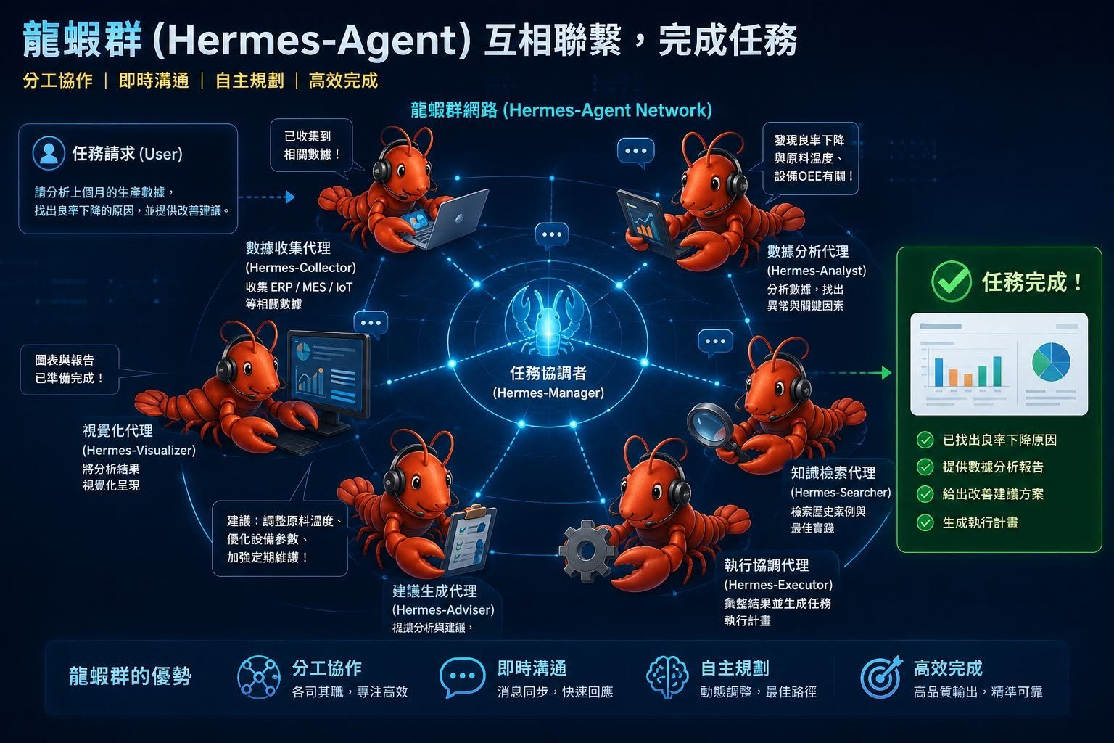
【代表案例一 · 與鐿鈦關聯最高】
14
泓晏科技：跨國精密電子製造端到端數據整合
推行 SAP S/4HANA Clean Core，打通 PLM/MES/APS，產線良率 +15%、IT維運成本 -25%
處境 (Situation)
併購後跨廠區各自為政，產能數據不透明，甚至引發數億元呆滯庫存危機。
作法 (Action)
推行 SAP S/4HANA Clean Core；以加密 API 打通 ERP、MES、PLM、APS；建置 ELK 底層 BI 戰情室即時呈現 OEE 與良率。
成效 (Results)
產線良率提升 15%、化解數億元呆滯存貨、集團 IT 維運成本降低 25%。
現場實境：製造產線跨廠數據整合
將台灣、深圳、昆山等跨廠數據以加密 API 串連，消除各廠數據孤島與手動轉檔延遲。
對鐿鈦的實質意義
同樣為精密製造跨廠模式，此經驗可直接複製於鐿鈦南屯廠與后里廠的資料串接與庫存可視化。

Slide 15
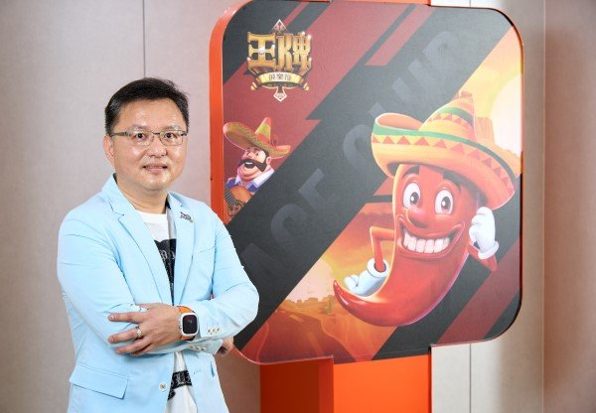
【代表案例二 · 大型系統遷移】
15
隆中網絡 (6542)：ISO 27001 認證與全球多雲零停機架構
獲 Google Cloud 與 MongoDB Atlas 官方客戶案例報導；FinOps 機制壓降 30% 雲端支出
處境 (Situation)
面對跨國高併發行銷活動，舊有關聯式資料庫遭遇瓶頸，維運團隊疲於奔命，資安合規壓力巨大。
作法 (Action)
核心服務容器化遷移至 GKE；重構至 MongoDB Atlas；導入 FinOps 成本監控；通過 ISO 27001 認證並建構 WAF/DDoS 防禦。
成效 (Results)
達成核心服務零停機（Zero Outage）、年度雲端支出降低 30%、資源擴展時間由數天縮短為自動完成。
原廠專訪：微服務解耦與多雲實戰
受邀於產業論壇分享架構遷移實務，獲原廠官方肯定為高可靠度雲端轉型典範。
對鐿鈦的實質意義
大型系統遷移做到零停機；此經驗可用於 Notes 遷移與 SAP 介接，確保鐿鈦產線與業務運作不斷線。

Slide 16

【代表案例三 · AI 治理與零信任】
16
盛欣／盛碁網絡：ISO 42001 規範與責任型 AI 落地實務
開展主管 AI 工作流特訓，推行各部實用工具，流程自動化效率提升 55%
處境 (Situation)
跨國雲端資產分散於多平台，急需在資安合規前提下導入 AI 以提升跨部門營運效率。
作法 (Action)
引進 ISO 42001 人工智慧管理標準；建立零信任 (IAM/MFA) 與地端安全邊界；開設非技術主管 AI 特訓班。
成效 (Results)
跨部門流程自動化效率提升 55%、核心服務可用率提升 20%、資安事故年減 30%、研發週期縮短 20%。
領導哲學：讓人不得不相信你
以身作則跑在最前線，建立團隊互信與主動承擔的技術文化。
對鐿鈦的實質意義
正是鐿鈦「AI 導入各部門」的最佳路徑：先立規範、主管先學、小題目試點，兼顧創新與醫材智財保護。

Slide 17
【核心方案一 · 系統整合】
17
把 PLM、SAP、MES 串成一條乾淨的自動化數據流
架構原則：核心標準化、擴充外部化；先打通資料流，再談高階 AI
1. PLM 研發端 | 設計圖面 / ECN / 工程 BOM
維持工程發行權威源頭，任何工程變更由系統自動發布。
方案一 為鐿鈦帶來的 3 大核心改變
✔ 少一次人工轉檔，消除錯誤源頭
逐一盤點目前各部門依賴 Excel 搬運資料的斷點，改由系統 API 自動介接，杜絕打錯料號或數量的人為風險。
✔ 料號與 BOM 版次一致，絕不用錯版本
PLM 的工程變更自動同步至 SAP 與 MES，產線機台永遠接收最新核准版次，杜絕醫療器材報廢損失。
✔ 南屯與后里兩廠庫存可視化，壓降 222 天存貨
讓採購、生管與高層用同一套儀表板掌握呆滯料與進度，重現泓晏科技化解數億元呆滯庫存之效益。
2. 雙向加密 API | 零人工謄打 / 即時資料驗證
取代手動 Excel 匯出匯入，介接過程加密且保留完整審計軌跡。
3. SAP ERP 核心 | 業務訂單 / 物料主檔 / 採購成本
落實 Clean Core 標準功能，料號與製造 BOM 自動同步。
4. 工廠 MES 執行 | 南屯與后里廠工單派工 / 機台回報
現場機台生產數據與批號即時綁定，支援 UDI 追溯標準。
5. 主管 BI 戰情室 | OEE / 產線良率 / 存貨周轉可視化
提供副總與各處長單一數據視圖，消除跨廠區資訊落差。

Slide 18
【方案一延伸 · 主管戰情看板】
18
南屯與后里雙廠聯動：庫存、OEE 與產線良率即時透明
化解 222 天存貨週轉壓力，建立經理人敏捷決策的單一數據中樞
1. 存貨週轉與呆滯料預警 (Inventory Cockpit)
• 存貨年齡即時分析：原物料、在製品 (WIP)、製成品分級監控。
• 呆滯料智慧告警：超過 90 天未動用料號主動推播採購與生管。
• 跨廠料況調度：南屯與后里廠庫存互相可視，避免重複採購。
2. 機台 OEE 與生產稼動監控 (Machine Efficiency)
• 現場機台連線：CNC 機台運行、待機、維護即時狀態圖示。
• 稼動率 (Availability) 與效能 (Performance) 跨廠區即時對比。
• 停機歸因分析：紀錄故障、換線、缺料時數，找出產能瓶頸。
3. 醫材批號追溯與品質良率 (Quality & UDI Tracking)
• 批號追溯秒級查詢：符合 FDA UDI 規範，從成品碼倒查原料批號。
• 首件檢驗 (FAI) 與巡檢良率即時連線，異常批號即刻鎖定。
• 產線良率走勢看板：微創器械與半導體零組件良率對比。
4. 經營高層行動儀表板 (Executive Mobile View)
• 副總專屬手機版看板：每日產能、關鍵料況、出貨達成率一目了然。
• 異常事件即時推播：重大機台停線或品質異常自動送達主管。

Slide 19
【核心方案二 · Notes 遷移】
19
Notes 不搞激進「一刀切」，採三部曲分批找到最適歸宿
核心承諾：日常簽核零中斷、歷史資料完整封存備查，既尊重同仁習慣又擺脫技術債
第一部曲 · 全域盤點
清點用途、頻率、責任人與資料量
• 清查伺服器上所有 Notes 資料庫（NSF）與客製流程。
• 建立完整資產清冊：標註使用部門、每月呼叫頻率、表單欄位邏輯與歷史資料量。
• 我的優勢：二十多年前在健信科技帶過 Lotus Notes，清楚其表單與 ACL 結構，能精準與維運同仁對話。
第二部曲 · 科學分類
每個應用精準歸為三類，不盲目重構
• 【保留】：低風險、使用頻率穩定且無串接需求的內部表單，暫時維持運作，不虛耗預算。
• 【移轉】：與 SAP、MES 重疊或需要跨部門資料流的簽核（如採購、報價、工單），分批回歸標準核心系統。
• 【淘汰】：十年來無人使用或已過時的表單，提取歷史資料結構化封存後，排程安全下線。
第三部曲 · 平穩移轉
新舊並行驗證，日常營運「零中斷」
• 優先挑選「痛點最高、使用頻率高、關聯資料流」的 1–2 個流程作為首波示範。
• 採雙軌並行機制（Parallel Run），確保新系統資料與簽核邏輯 100% 吻合後，舊表單才正式唯讀。
• 完整備份所有歷史簽核軌跡，滿足醫療器材嚴格的合規審計稽核需求。

Slide 20
【方案二延伸 · Notes 決策樹】
20
科學分類判定邏輯：保留、移轉、淘汰之處置準則
依商業價值、資料關聯與維護成本建立量化評估矩陣，不浪費公司任何一分預算
判定類別 A · 【核心移轉】
關聯製造或財務的核心簽核
• 適用特徵：請購採購單、報價審核單、工單變更、ECN 設計變更簽核。
• 處置對策：回歸 SAP 標準審批流或現代化 BPM 流程引擎。
• 達成效益：消除資料孤島，簽核完畢直接觸發 SAP 拋轉，少一次人工搬運。
判定類別 B · 【暫時保留】
封閉且使用穩定的行政工具
• 適用特徵：福利品登記、圖書借閱、車位申請、單一部門內部備忘統計。
• 處置對策：維持既有 Notes 運作，限制外部訪問權限，降低維護成本。
• 達成效益：不強行重構無效益表單，將珍貴 IT 人力聚焦在核心整合。
判定類別 C · 【安全淘汰】
零使用率或過時技術債表單
• 適用特徵：超過 1 年無人發起簽核、人員已離職無負責人、已有替代系統。
• 處置對策：將所有歷史簽核記錄與附件結構化導出為 PDF/XML 封存備查。
• 達成效益：降低伺服器負載與授權維護費，滿足稽核合規 10 年追溯要求。

Slide 21
【核心方案三 · 責任型 AI 落地】
21
守住資安底線，以實用工作流賦能非資訊部門
先立規範（ISO 42001）➔ 主管先學 ➔ 小題目試點；敏感設計圖面與客戶資料 100% 絕不上雲
【製造與生產現場】資深師傅機台調機與故障排除知識庫 (KM)
• 將現場老師傅調機與保養經驗結構化，AI 即時提供排障建議，傳承隱性經驗。
🛡️ 責任型 AI 的三大安全護欄
● ISO 42001 AI 管理規範
建立公司內部生成式 AI 正式使用準則，明訂何種資料可用、何種嚴禁輸入。
● 地端隱私隔離 (Local/Air-Gapped)
醫材精密器械 CAD 圖面、半導體專利與客戶機密，嚴禁丟上公有雲模型，採私有化地端部署。
● 人類在迴路 (Human-in-the-Loop)
AI 僅作為專家輔助建議（Copilot），最終工程決策與品質判定 100% 由合格專業人員簽核。
【品質保證 (QA/QC)】品檢影像輔助判讀與客訴歷史歸因
• 輔助品檢員對比微創器械外觀微瑕疵，秒級調閱歷史異常報告與處置措施。
【業務與市場拓展】歐美客戶規格比對與報價單自動彙整
• 快速比對客戶數百頁 RFQ 技術規範差異，輔助業務團隊精準評估與報價。
【管理與行政財務】會議紀錄結構化、傳票核銷 OCR 比對
• 會議自動產出追蹤行動項；傳票與合約內控制度問答，降低行政重複工時。
【資訊技術部門 (IT)】程式開發、報表生成與運維監控輔助
• 先在 IT 部門內部試用代碼生成與日誌除錯，驗證安全性後再擴散到各業務單位。

Slide 22
【方案三延伸 · AI 安全邊界】
22
醫療器材製造的嚴格資安底線：數據不出廠，智財零外洩
對齊 FDA 21 CFR Part 11 數據完整性與營業秘密保護，建立私有化模型服務中樞
邊界一 · 數據分級與敏感標籤
嚴格劃分資料使用白名單與黑名單
• 機密級 (Red)：器械 CAD 3D 圖、客戶客製公差、半導體專利 ➔ 嚴禁以任何方式輸入公網模型。
• 內部級 (Yellow)：內部 SOP、會議紀錄、公開法規文件 ➔ 限於地端私有向量庫 (Local RAG) 檢索。
• 公開級 (Green)：公開規格書、外語翻譯、程式語法查詢 ➔ 經授權工具輔助。
邊界二 · 私有化多模型閘道 (Smart Routing)
模型總機機制，地端算力過路不留存
• 部署輕量化地端開源模型（如 DeepSeek / Llama 私有地端版），專門處理工廠內部文檔檢索。
• 建立模型存取網關，落實 Zero Data Retention（零資料保留協定），確保所有問答不被作為外部訓練材料。
• 集中 API Key 授權控管，避免個別同仁私自刷卡使用未受控之 Shadow AI。
邊界三 · 審計追蹤與輸出過濾
所有 AI 調用具備可追溯完整審計軌跡
• 紀錄所有 AI 提示詞調用者、時間與回覆內容（符合上市櫃資安指引稽核標準）。
• 強制實施強制引用來源（Citations Required），杜絕模型幻覺引發法規或製程判斷偏差。
• 定期由資訊處進行安全檢視，確保 AI 工具在生產力提升與智財防護之間取得最佳平衡。

Slide 23
【核心方案四 · 團隊領導】
23
尊重十年既有累積，帶領現有 10 位同仁穩健升級
不搞空降激進改革：保留成熟分工，增設角色賦能，將隱性經驗結構化為長期組織資產
尊重現狀 · 穩定軍心
保留硬體與程式分工
• 資訊部 10 位同仁在公司已超過 10 年，深諳業務流程與機台運作，是寶貴資產而非包袱。
• 維持既有的「硬體設備組」與「程式系統組」成熟架構，日常 IT 維護不斷線。
• 到任第一個月逐一安排一對一面談，傾聽每位同仁的工作痛點與個人專長期望。
增設角色 · 賦能升級
系統整合窗口 ＋ AI 種子
• 在既有分工之上，增設「跨系統整合窗口」，由熟悉業務的同仁參與 API 規格設計。
• 培育內部「AI 種子同仁」，讓同仁參與有成就感的創新專案，而非感到被 AI 取代。
• 建立主管 AI 工作流內部特訓，協助同仁將日常維運工時釋放出來，轉向更高價值支援。
知識留存 · 降低單點風險
隱性經驗 SOP 化與數位化
• 盤點同仁手上的獨門維護經驗，整理為標準作業流程（Runbook / SOP）與內部知識庫。
• 縮短未來新人培訓的學習曲線，消除「只有某人休假系統就無法維運」的單點故障風險。
• 建立對齊 ISO 27001 的權限管理與定期稽核機制，打造經得起審查的高成熟度團隊。

Slide 24
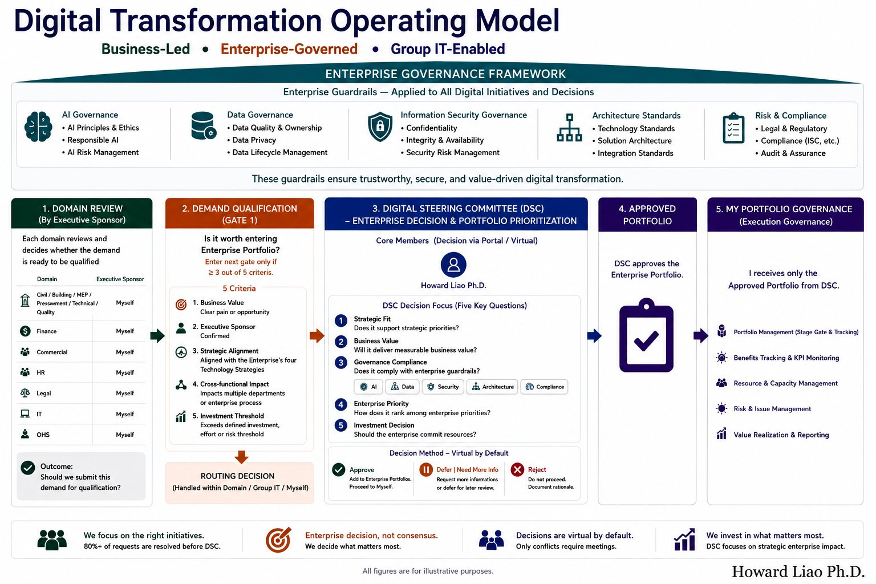
【數位轉型營運模式 · DTOM】
24
業務主導、企業治理、集團 IT 賦能：五道治理護欄與決策閉環
以國際級企業架構標準，平衡技術創新速度與上市櫃資安法遵要求
五道治理護欄 (Five Guardrails)
• AI 治理：嚴守 ISO 42001 安全邊界與數據不外洩。
• 資料治理：建立 Master Data 主檔標準與唯一數據源。
• 資安防護：Zero Trust 存取控管與網路實體分段。
• 架構標準：Clean Core 核心標準化，減少技術債。
• 法規遵從：GMP/FDA 數據完整性與金管會資安指引。
五階段決策閉環 (Five-Stage Process)
• 部門需求審查 ➔ 門檻指標篩選 ➔ 數位指導委員會核准 ➔ 專案組合執行 ➔ 效益與合規追蹤。
• 避免各部門各自私自外包軟體，杜絕系統孤島再次產生。
數位轉型營運架構 (DTOM) 藍圖
建立策略層、治理層與執行層雙向閉環，確保每一項 IT 投資皆能對齊商業毛利與營運指標。

Slide 25
【前 90 天到任計畫 · 第一階段】
25
第 1–30 天：傾聽、盤點、建立互信，不急於做激進變革
以現場痛點為導向，建立與副總、事業處長及 10 位同仁的深度互信溝通機制
營運層 · 經營團隊深度訪談
與副總及各處長對齊關鍵痛點
• 與執行副總一對一：確認公司年度最重要的 3 大 IT 期望與風險邊界。
• 訪談醫材、工業、微波各事業處長：盤點各處在研發、生產與出貨時的資訊卡點。
• 建立跨部門需求聯絡機制，確立「IT 是事業處的戰略夥伴」之定位。
組織層 · 10 位同仁一對一面談
深入傾聽同仁專長與維運難處
• 與資訊處 10 位資深同仁個別交流：了解目前負責的系統、客製程式與日常耗時項目。
• 傾聽維運痛點（如半夜叫修、手工 Excel 謄打之苦），評估工具支援與技能培訓意願。
• 宣示「硬體組與程式組分工不變」，安定軍心，凝聚向心力。
架構層 · 全域系統與資料流盤點
清查 PLM、SAP、MES 與 Notes 介接現況
• 實地梳理 MES、PLM、Notes、SAP 之間的實際資料流動路徑與手動 Excel 斷點。
• 全面導出 Lotus Notes 伺服器應用清冊（NSF 庫、表單欄位、ACL 權限）。
• 檢查南屯廠與后里廠網路架構、備份復原機制與帳號權限，確認底線安全無虞。

Slide 26
【前 90 天到任計畫 · 第二與三階段】
26
第 31–90 天：定調架構藍圖，以 Quick Wins 交付首波有感戰果
讓經營團隊看見效益：消除第一項人工轉檔、啟動首波 Notes 移轉、發布 AI 規範
第 31–60 天 · 藍圖與優先級
定調架構標準，排定投資優先序
• 提出系統整合藍圖：提出 PLM/SAP/MES 加密 API 介接規範與專案排程。
• 完成 Notes 分類清單：完成「保留、移轉、淘汰」三類應用清冊與歸宿建議。
• 選定首批 AI 試點部門：選定 1–2 個業務流程單純、成效可量化之試點題目。
• 發布 ISO 42001 AI 使用規範：明訂智財保護紅線，主管 AI 特訓班開課。
第 61–90 天 · 首波成果 (Quick Wins)
小步快跑交付，展現實質轉型成效
• 消除第 1 項人工轉檔流程：完成首條核心資料流 API 自動化介接，杜絕謄打出錯。
• 啟動第 1 批 Notes 應用下線：完成首波過時表單安全封存，核心簽核回歸新平台。
• AI 試點成果驗收：於選定部門完成初版 AI 輔助工具上線，驗證工作效率提升。
• 首季績效回顧：向執行副總與人資主管匯報首階段成果，滾動校準下階段 KPI。

Slide 27
【績效檢驗 · 第一年 KPI】
27
用主管看得懂的量化指標，檢驗承諾與交付結果
拒絕模糊報告：聚焦在「人工流程減少、Notes 下線進度、看板覆蓋率與 AI 賦能部門數」
系統整合維度
跨系統人工轉檔流程數
目標：較基準下降 40% 以上
盤點現有依賴人工 Excel 謄打與重複輸入之流程，逐一改為 API 自動介接，大幅降低出錯率。
舊系統退場維度
Lotus Notes 應用處置進度
目標：100% 完成分類，第一批下線
完成全廠 Notes 資料庫與簽核盤點；第一批重複或過時應用順利移轉或封存下線，日常簽核零中斷。
製造數據可視化
主要產線戰情看板覆蓋率
目標：涵蓋南屯與后里核心產線
南屯與后里兩廠之產線良率、OEE 與機台狀態連線至主管儀表板，輔助高層隨時掌握料況。
AI 導入維度
常態使用 AI 工作流之部門數
目標：落實在 2–3 個業務部門
推動非資訊單位（如品保、業務或生產）正式導入並持續使用專屬 AI 輔助工具，流程效率實質提升。
團隊能力升級
10 位資訊同仁技能升級培訓
目標：100% 全員完成整合與 AI 實訓
10 位同仁全數掌握現代化 API 整合、資料流維護或 AI 提示工程技能，團隊士氣與穩定度高度維持。

Slide 28
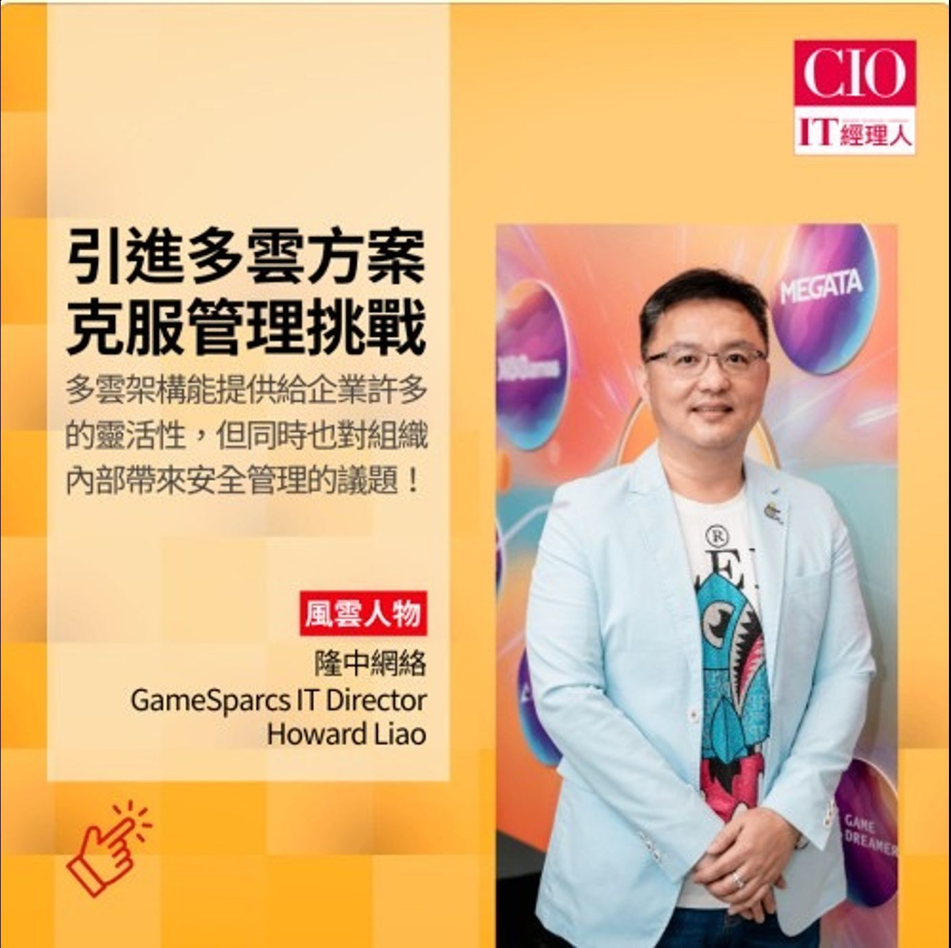
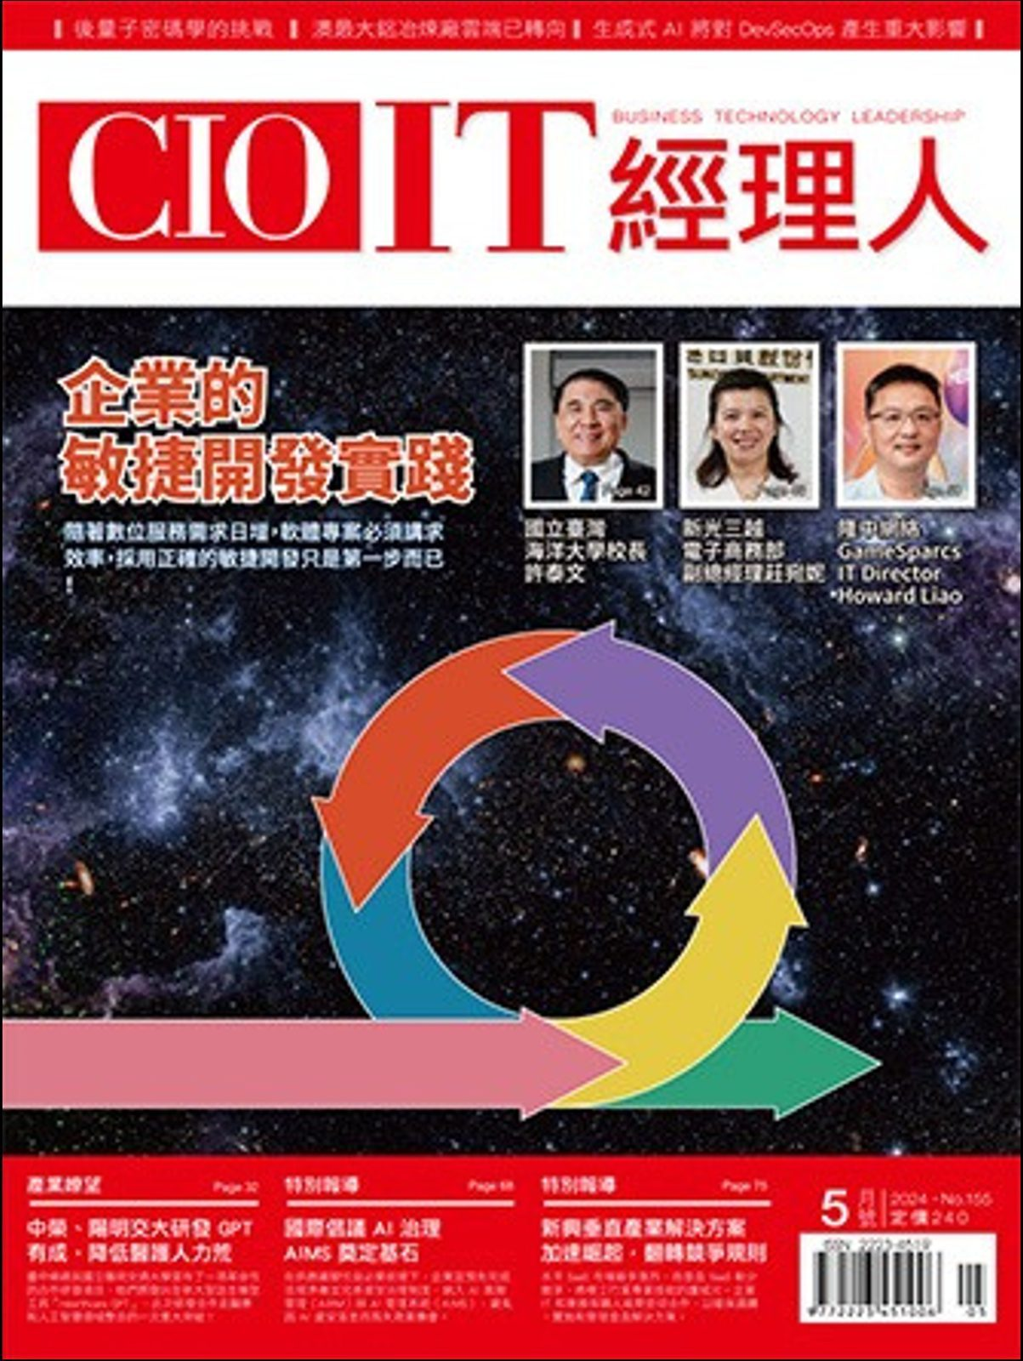
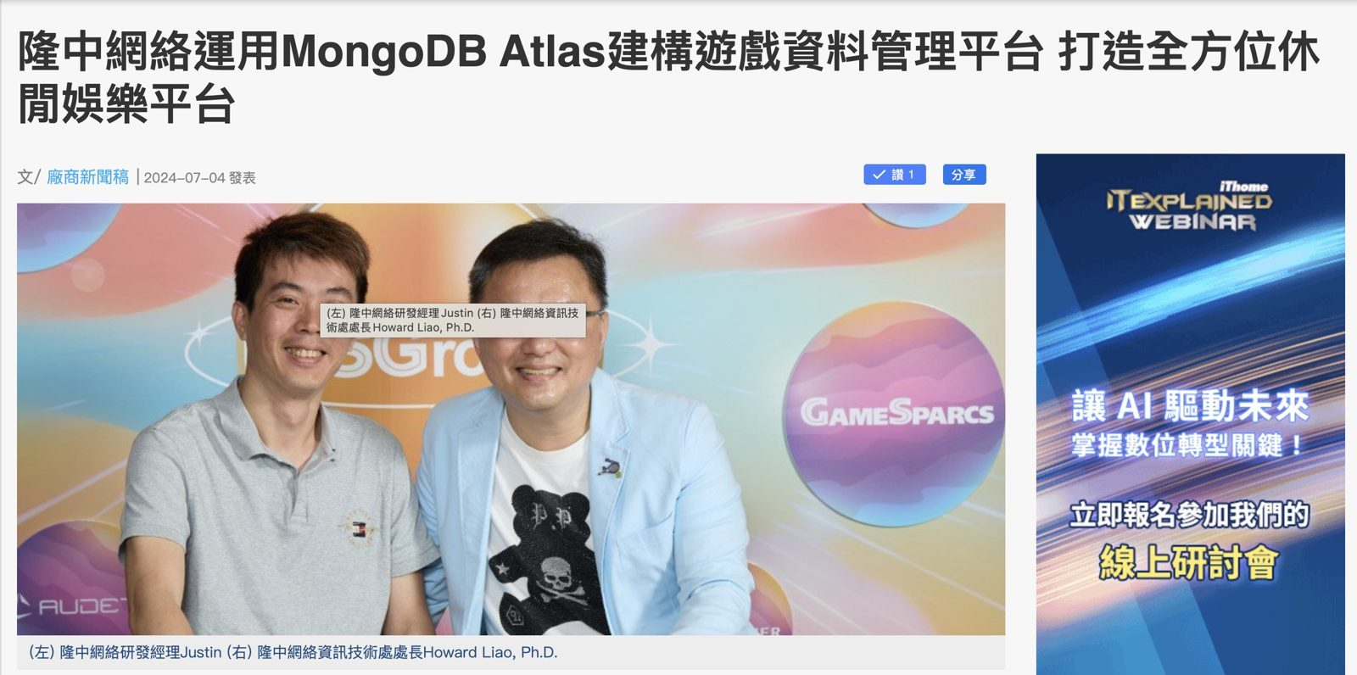
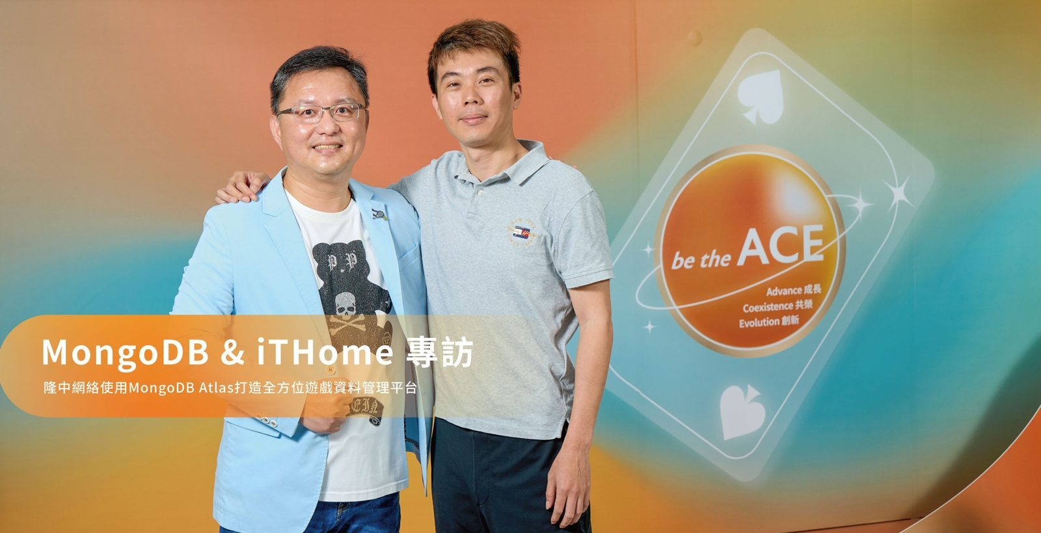
【外部實證 · 權威媒體報導實錄】
28
國際與台灣權威科技媒體公開報導：多雲架構、大數據與資料管理專訪
實績可公開查驗：CIO IT 經理人封面人物、iThome 專題報導、MongoDB 官方聯合專訪
CIO IT 經理人專訪
多雲架構人物專訪
CIO 雜誌封面人物
2024年5月號封面人物
iThome 專題報導
MongoDB Atlas 資料平台
MongoDB 原廠聯合專訪
跨國高併發微服務解耦

Slide 29
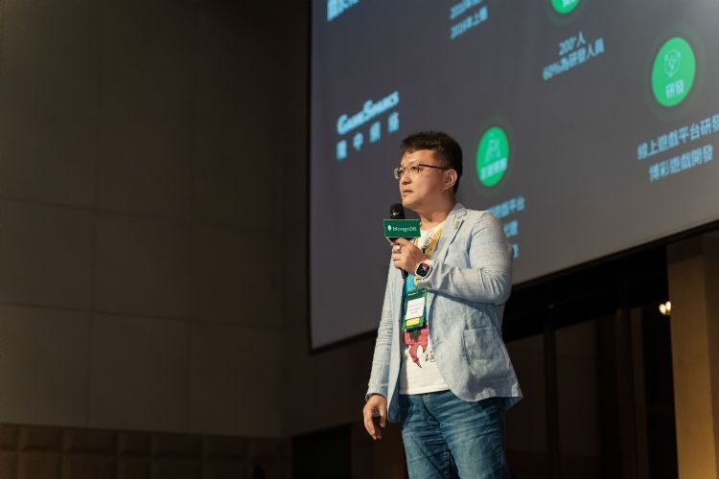
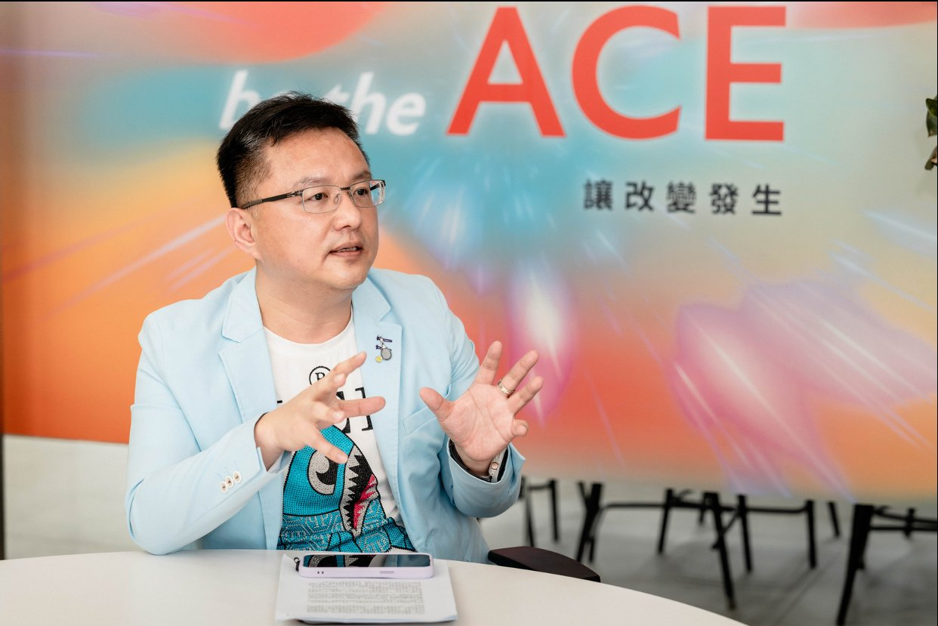
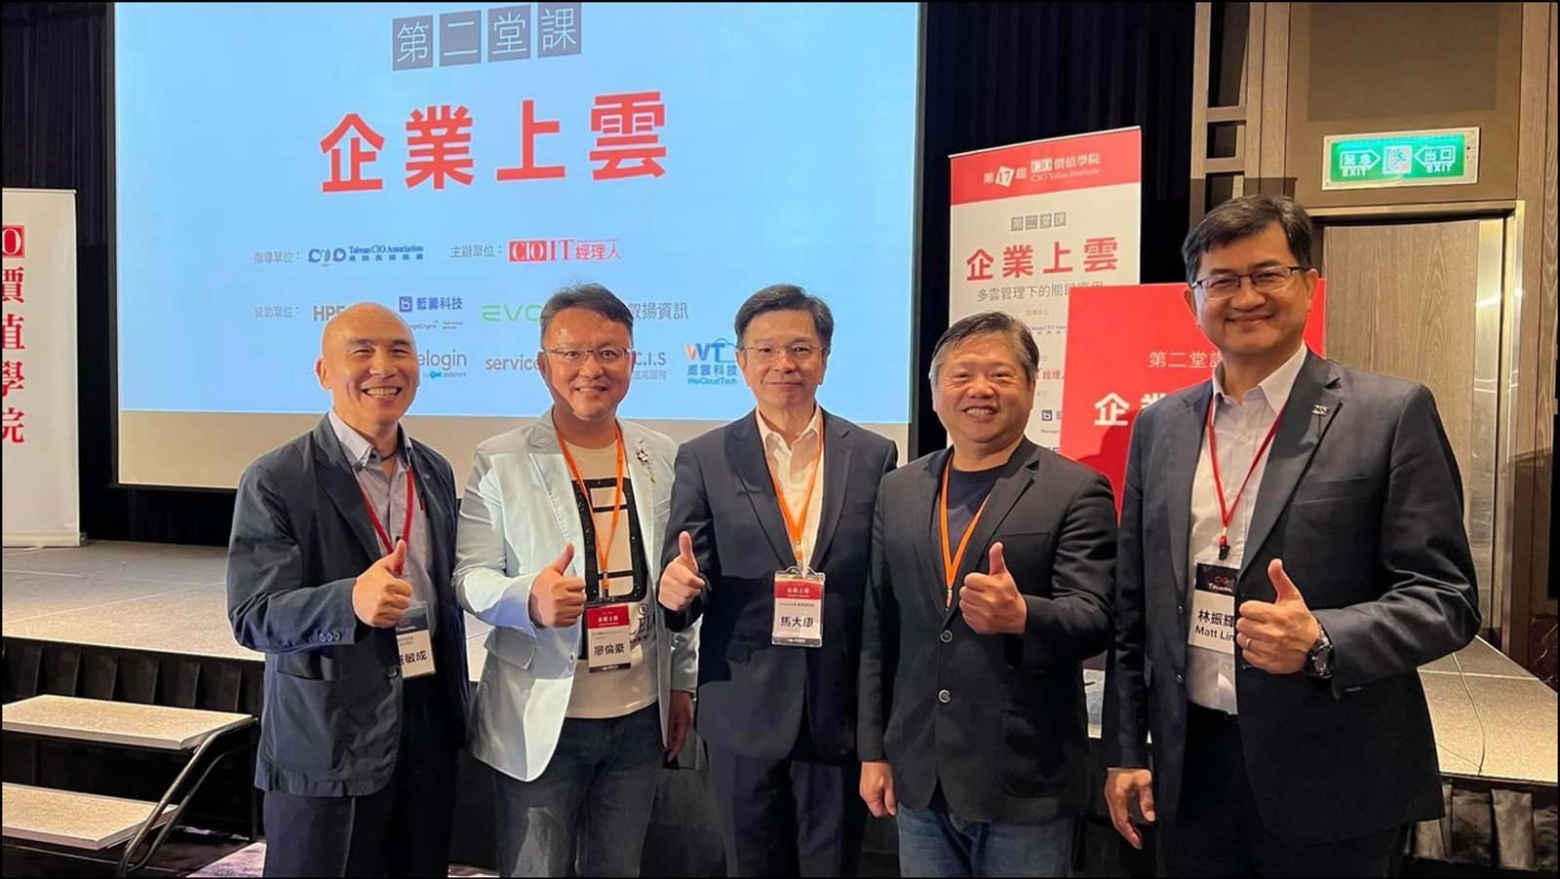
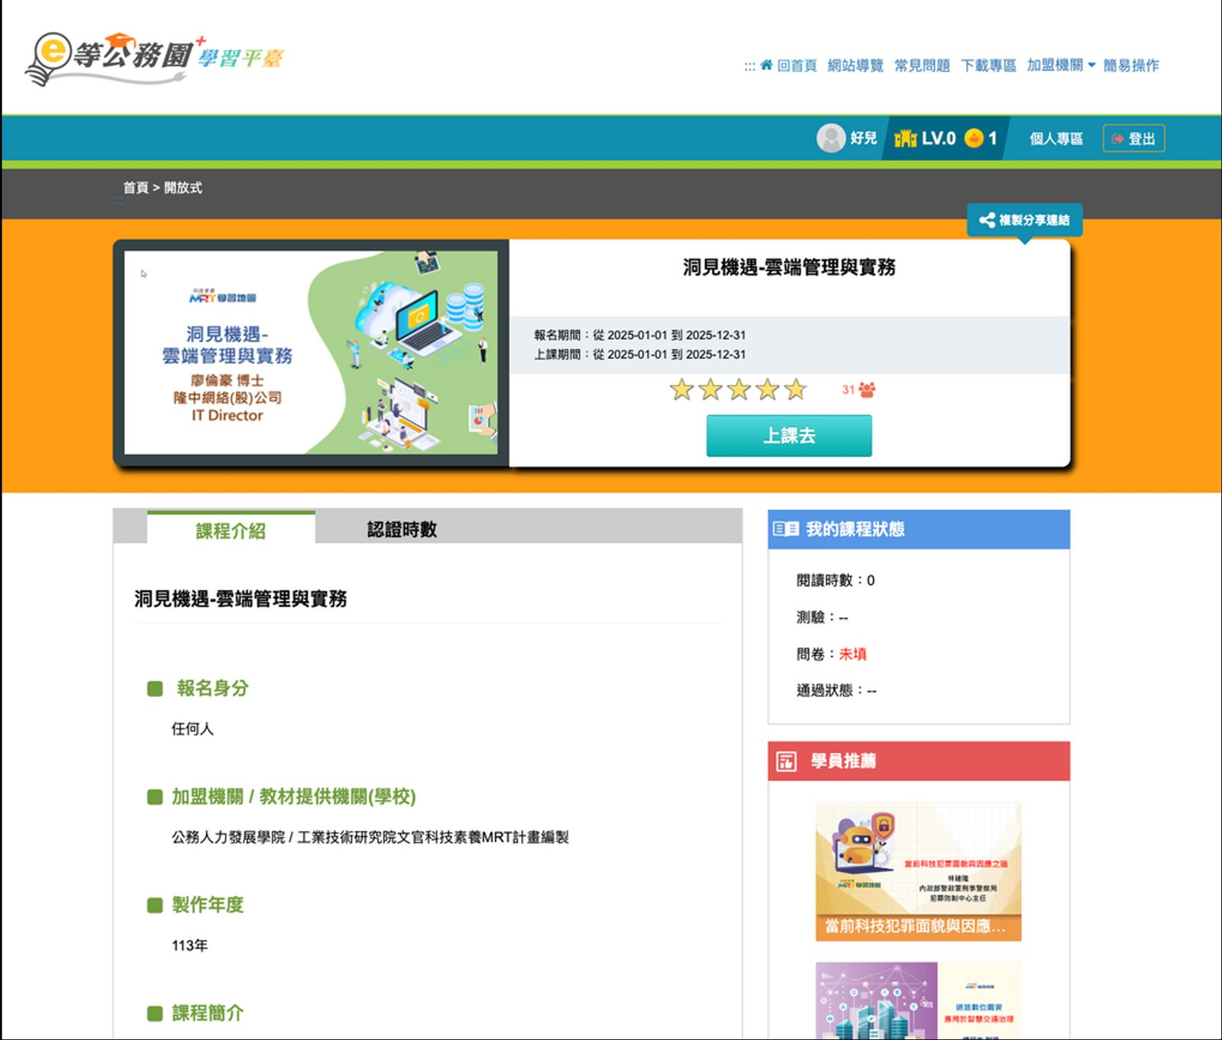
【外部實證 · 原廠大會演講實錄】
29
將實戰經驗轉化為產業影響力：年度原廠大會主講、產學交流現場
代表技術成果受業界高度肯定，受邀擔任大型原廠高峰會主講人與公務研習講座
MongoDB.local 大會主講
年度技術峰會主講現場
ACE 產業交流專訪實況
實體訪談深入交流
企業上雲 產業論壇
產業交流活動主講
e等公務園＋ 雲端講座
公務實務主講

Slide 30
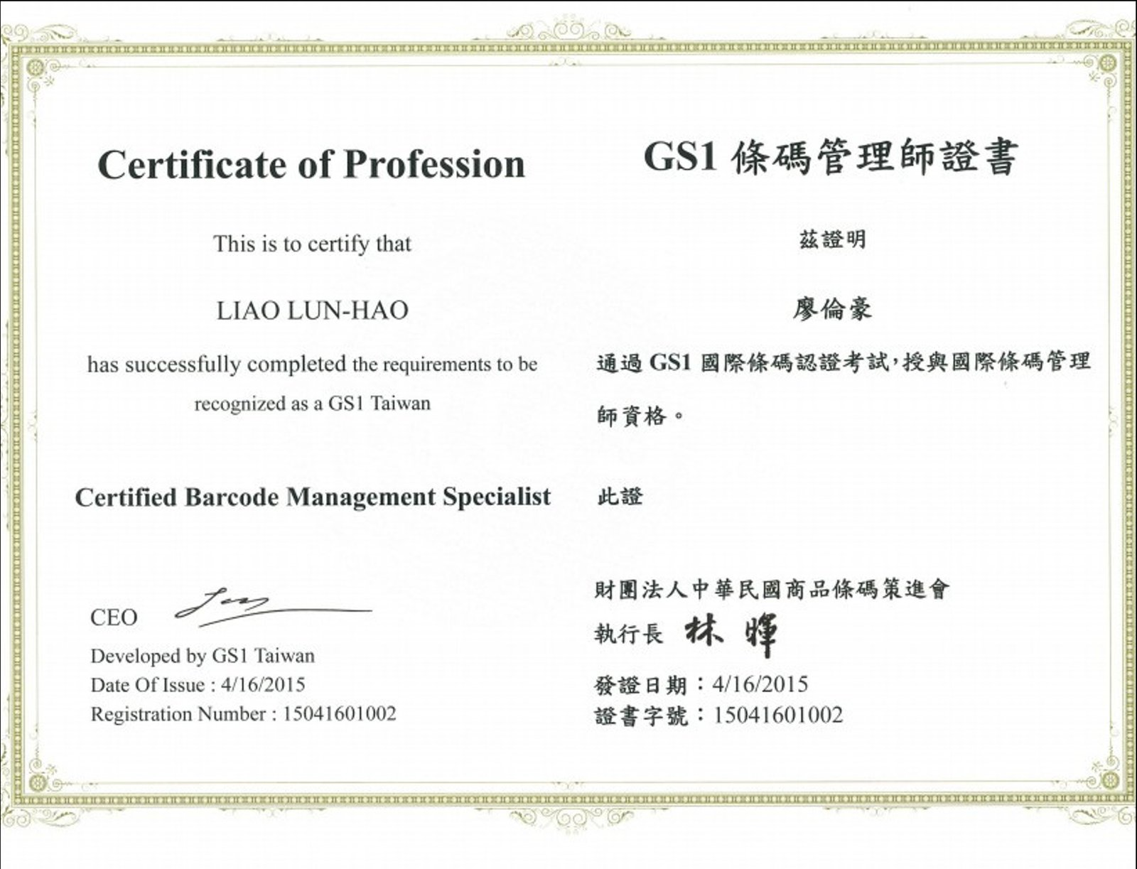
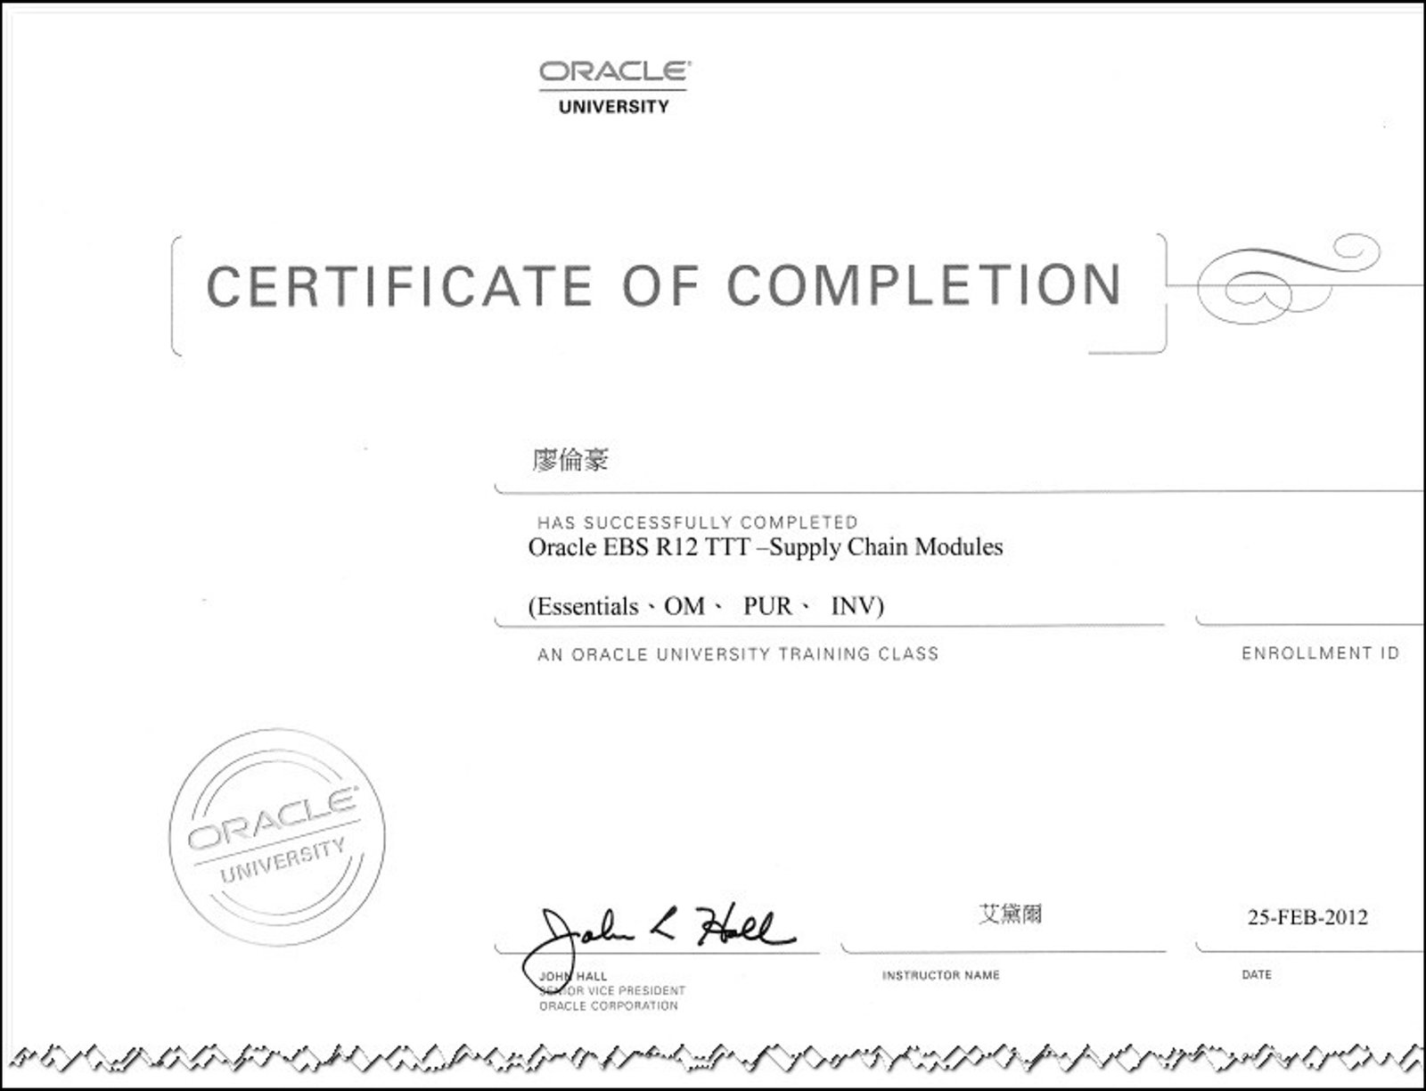
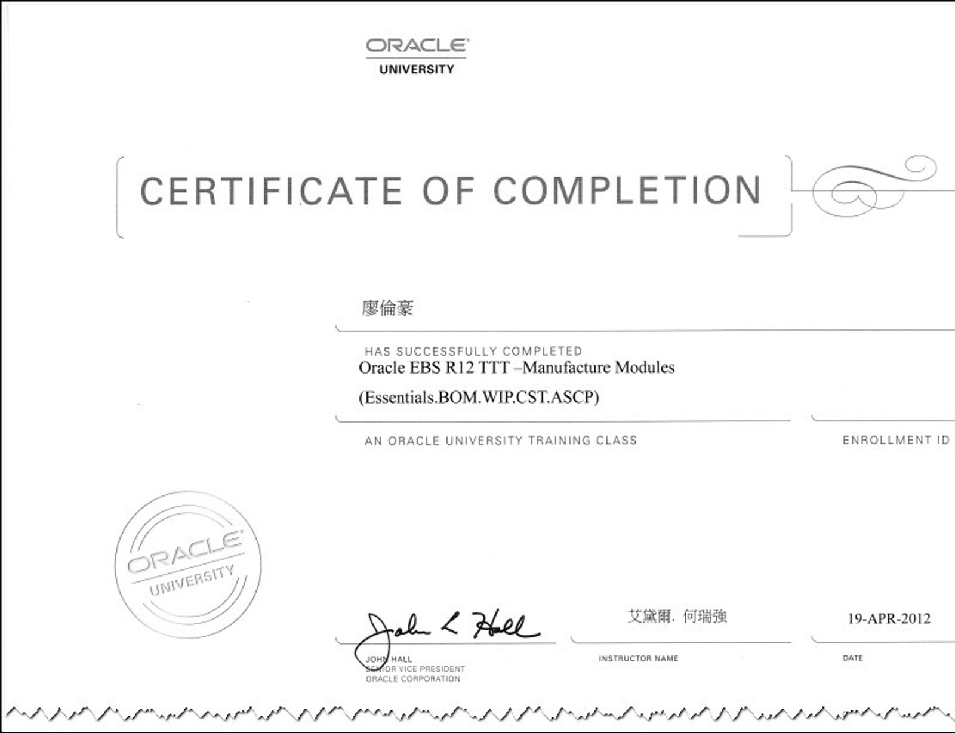
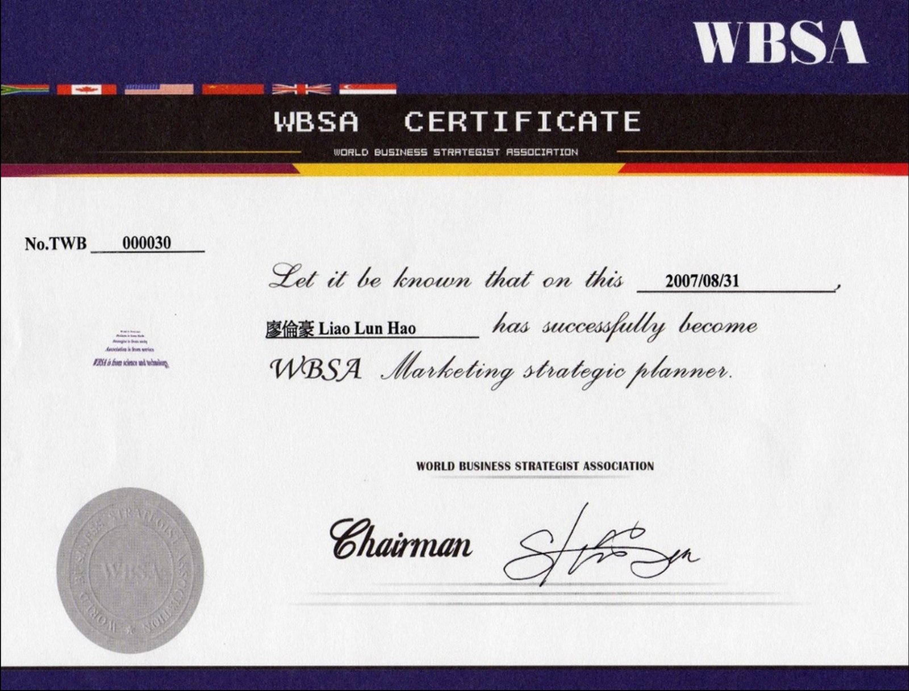
【外部實證 · 專業證照與榮譽】
30
供應鏈追溯、資安治理、嶺東科大傑出校友與碩士論文指導
持有 GS1 條碼證照 (UDI追溯)；榮獲嶺東科大第六屆傑出校友；擔任康善基金會董事與學術指導
GS1 條碼管理師證照
醫材 UDI 批號追溯與供應鏈標準
Oracle 原廠專業認證
關聯式資料庫與企業 ERP 架構
Oracle EBS 供應鏈模組
採購、庫存、訂單模組實務
WBSA 商務行銷企劃師
將技術方案轉化為經營商業提案

Slide 31
【候選人適配性】
31
為什麼廖倫豪博士是鐿鈦科技的最佳合作夥伴？
三重維度高度契合：實戰經驗完全對位、深刻醫材產業共鳴、在地長期穩定承諾
優勢一 · 實戰經驗完全對位
做過製造業整合，帶過 Notes，推過 AI
• 製造業整合實績：在泓晏科技導入 SAP S/4HANA 串接 MES/PLM，良率提升 15%，絕非只有理論。
• 熟知 Notes 結構：早年在健信科技（4502）帶過 Lotus Notes，清楚了解欄位權限與遷移常見卡點。
• 責任型 AI 與資安：主導 ISO 27001 與 ISO 42001 落地，兼顧技術創新與製造業客戶保密底線。
優勢二 · 深刻醫材產業共鳴
長期台中榮總顧問，高度認同醫材前景
• 長期擔任台中榮民總醫院（榮總）顧問，深入醫療臨床與醫材應用，深知醫材產業的嚴謹與神聖使命。
• 具備 GS1 條碼管理師證照，對醫療器材 UDI 批號追溯、GMP 數據完整性（ALCOA+）有深厚專業共識。
• 高度認同鐿鈦在微創手術器械與精密加工的產業龍頭地位，渴望以技術護航這項高價值事業。
優勢三 · 在地深耕與長期承諾
常駐台中零通勤負擔，專注單一團隊
• 居住地鄰近鐿鈦廠區，長期常駐台中，免除舟車勞頓與出差壓力，具備極高的穩定度與投入度。
• 現職需常年跨國出差多個國家，現階段決心將所有心力與熱情集中在一家公司、深耕單一團隊。
• 兼具資訊科技管理博士學術厚度與 25+ 年第一線動手實作（Player-Coach）的管理修養。

Slide 32
「最好的技術主管，是把技術語言翻譯成經營與風險語言的人。」
簡 報 結 束 · 敬 請 指 教 (Q & A 與深度交流)
我希望用 25 年以上的系統整合與技術管理實務，協助鐿鈦整合 MES、PLM、Notes、SAP，
並把安全可控的責任型 AI 務實導入每一個部門。我已經準備好與鐿鈦團隊並肩作戰！
隨時歡迎就系統架構整合細節、Notes 移轉實務、各部門 AI 落地時程或團隊管理深入交流！
廖倫豪 博士 (Howard Liao, Ph.D.) | 電話：+886-975-323161 | Email：Liao.Howard@gmail.com
在線數位作品集：https://howardliao.github.io/4163/ | Canva 演講及作品集：https://www.canva.com/design/DAG-FcGyovc/MdhJBuL01Hw2DpkTFuyu3g/view

